Slide 1


Warsh 改革與美元流動性展望
資料來源：
中金《沃什改革下的「貨幣財政協同」》(2026/8/14)
《海外流動性會出問題麼？》(2026/8/17)，及公開市場資訊
外匯交易台專用簡報｜2026年8月
Notes:
執行長，各位長官大家好，今天要報告的是Warsh改革與美國資本流動性展望
主要引述中金投資銀行的報告，以及我蒐集的公開資訊分析。

Slide 2
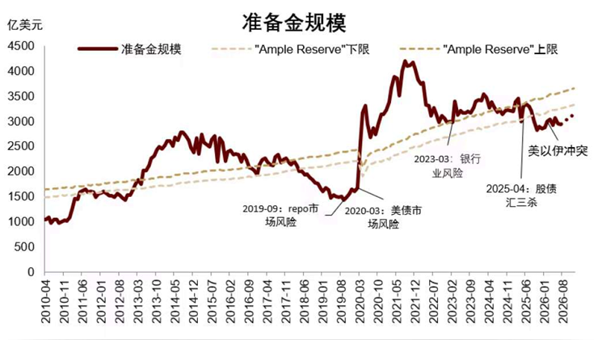
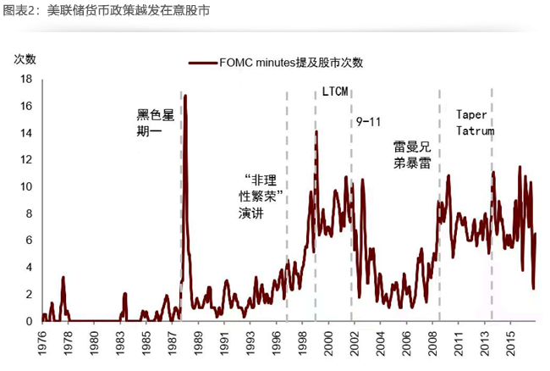
背景：政策動機
沃什要解決的問題：QE/QT大開大合正在傷害實體經濟與聯準會信譽
01
大開大合助長投機、擴大分化
📊
QE時期流動性過剩刺激資產泡沫，QT收緊觸發風險，形成循環；1980年代以來製造業空心化與貧富分化擴大
【中金報告一：沃什改革下的「貨幣財政協同」】
圖表3｜1980年代以來，美國「小政府」伴隨產業空心化與貧富差距拉大
重點關注：製造業就業與前10%收入群體份額走勢交叉，說明改革的長期結構背景
02
聯準會被市場綁架（Mission Creep）
FOMC會議記錄提及股市次數趨勢上升，形成「聯準會看跌期權」，被迫介入不該介入的日常波動
03
監管錯配加劇脫實向虛
過度監管銀行，資金流向監管較鬆的非銀機構「套利」，中小企業融資反而受阻
📊
【中金報告一：沃什改革下的「貨幣財政協同」】
圖表2｜美聯儲貨幣政策越發在意股市
重點關注：FOMC會議記錄提及股市次數，說明「聯準會看跌期權」如何形成
解法：短債置換長債＋銀行去監管，流動性投放「細水長流」而非「大開大合」
流動性風險與外匯市場展望｜機密資料
Notes:
這頁談論的是Warsh的政策動機，就是他想處理甚麼問題
左邊是美聯儲現在的問題:
第一、過去聯準會太喜歡用QE製造流動性，隨後用QT收緊流動性，這些循環在歷史上造成了
第二、就是臉準會被市場綁架，
第三、Warsh覺得銀行的監管太多了

Slide 3
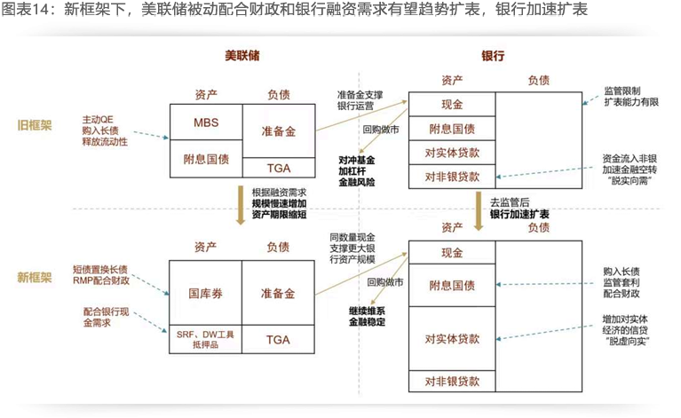
縮表理想
新框架下，FED以短債換長債，同時對商業銀行去監管化，並且開放SRF, DW工具支持商業銀行流動性。故而商業銀行具更大空間對實體經濟貸款
Notes:
這頁主要是講解Warsh理想的新框架，主要就是FED以短債換長債，同時對商業銀行去監管化，並且開放短期流動性工具支持商業銀行流動性。
我以美聯儲與商業銀行的資產負債表來說明

Slide 4
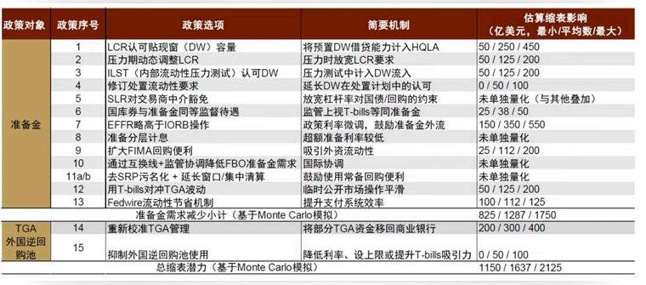
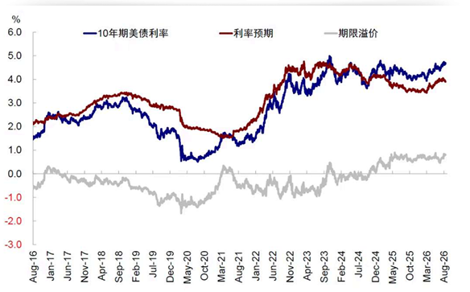
傳導鏈第一段
監管鬆綁如何轉換成銀行的實際購債能力：先看債市
放鬆LCR／SLR等
監管要求
SRF／貼現窗口(DW)
去污名化De-stigmatisation
銀行更願意持有
並質押長債
長債買盤變厚，
抑制期限溢價上升
📊
📊
【中金報告一：沃什改革下的「貨幣財政協同」】
圖表13｜米蘭《縮減指南》給出了流動性體系改革的關鍵細節
重點關注：13項監管鬆綁政策對照表，附估算縮表影響金額
【中金報告二：海外流動性會出問題麼？】
圖表｜7月以來，美債利率上行主要由期限溢價貢獻，利率預期反而回落
重點關注：證明「期限溢價」與「利率預期」是兩件不同的事
監管鬆綁不是憑空生錢，是把銀行原本被迫閒置的流動性緩衝轉換成可用資金
流動性風險與外匯市場展望｜機密資料
Notes:
接下來是更詳細的改革路徑，首先來到的是對債市的理想影響

Slide 5
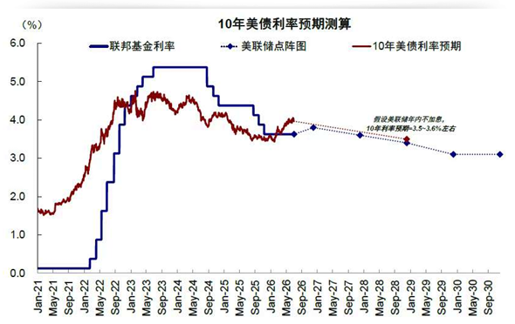
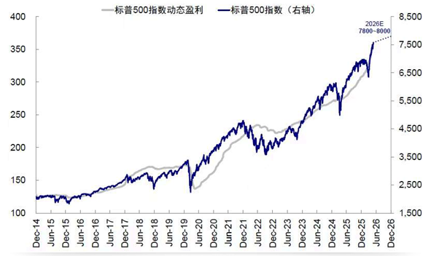
傳導鏈第二段
債市穩定後，股市的支撐來自獲利成長而非估值膨脹
📊
📊
【中金報告二：海外流動性會出問題麼？】
圖表｜10年美債利率預期測算
重點關注：若年內不加息，長債利率中樞落在4.1-4.5%——
比2022年升息高點（約5%）低，但比QE時期（1-1.5%）高很多
【中金報告二：海外流動性會出問題麼？】
圖表｜標普500指數動態盈利
重點關注：動態盈利與指數走勢高度同步，證明「更大空間來自
子端盈利突破」而非單純殖利率下降推升估值
這次股市支撐邏輯：「信貸寬鬆帶動獲利」而非「殖利率暴跌帶動估值」
與QE時期靠殖利率壓低推升估值的性質不同，這是比較健康的股市上漲驅動力，解釋了即便長債殖利率未大幅下降，股市仍能維持支撐
流動性風險與外匯市場展望｜機密資料
Notes:
這頁探討的是債市如果穩定後，就是到股票後續的表現

Slide 6
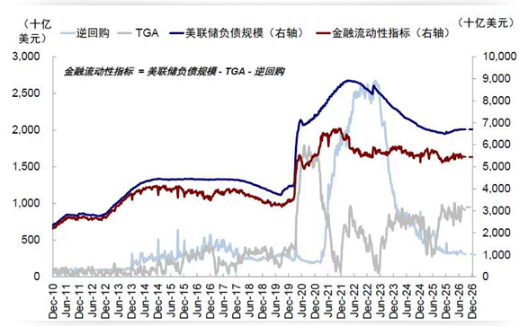
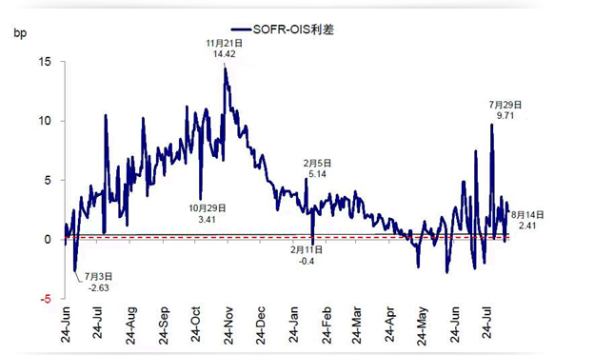
流動性現況體檢
現況體檢：流動性震盪但未收縮，指標尚未亮紅燈
📊
📊
【中金報告二：海外流動性會出問題麼？】
圖表｜若年內美聯儲不開啟縮表，至年底美國金融流動性
或繼續維持震盪，不至大幅收縮
（金融流動性指標＝聯準會負債－TGA－逆回購）
【中金報告二：海外流動性會出問題麼？】
圖表｜近期美國回購市場壓力小幅抬升但整體可控
（SOFR-OIS利差圖）
SOFR-OIS利差：金融體系的「體溫計」
SOFR：銀行實際借隔夜現金的成交利率；OIS：市場對政策利率路徑的理論預期。利差擴大＝短期資金市場出現摩擦（準備金稀缺、資產負債表額度不足）。
2019、2008危機前皆先在此指標異常。目前2.41bp，遠低於2025年11月高點14.42bp，更遠低於2019年危機時期近300bp的量級。
流動性風險與外匯市場展望｜機密資料

Slide 7
歷史證據
歷史證明：股債匯三殺需要信用事件疊加，純技術性衝擊很少蔓延全市場
事件 | 觸發原因 | 是否三殺 | 關鍵數據 | 來源／日期
2008 金融危機 | 次貸違約引爆抵押品鏈斷裂 | 是 | 標普500高點到低點跌約57% | Federal Reserve History
2013 Taper Tantrum | Bernanke暗示縮減QE購債 | 否 | 10年美債5/22-9/5 從1.94%衝高至2.98% | Federal Reserve｜2023/10/4
2019年9月 Repo危機 | 繳稅＋美債結算抽走準備金 | 否 | SOFR單日從2.43% 飆到5.25% | Federal Reserve｜2020/2/27
2020年3月「現金搶奪」 | 疫情恐慌，連美債都被拋售 | 接近是 | 半月內買近8000億美元 公債＋MBS | NY Fed Staff Report 1010｜2022/3
2022年9月 英國Gilt危機 | 財政信心崩潰＋LDI槓桿 保證金連環追繳 | 局部是 | 30年期英債4天內 飆升120bp | Bank of England｜2023
流動性風險與外匯市場展望｜機密資料
Notes:
再來我會講流動性危機，我先來探討下歷史上發生的

Slide 8
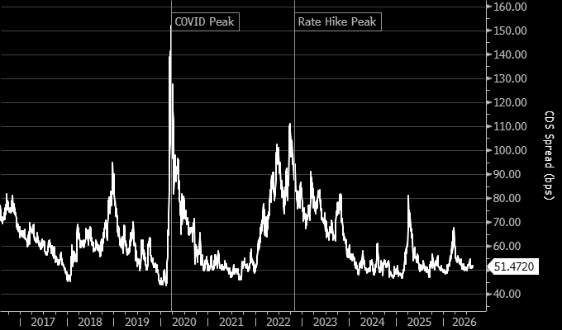
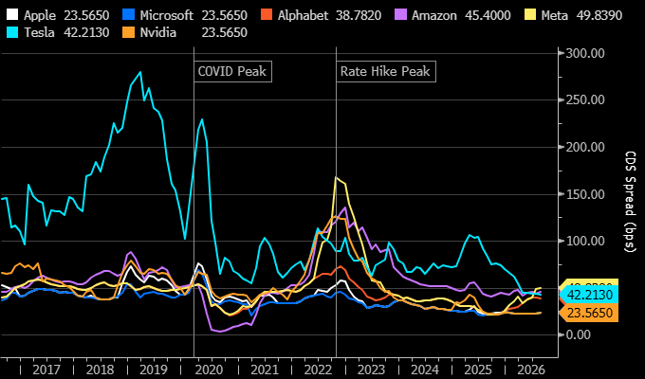
信任風險
企業端信用風險目前不明顯，信任風險主要出在美國政府上，故美國政府能否控制財政赤字是關鍵
CDX NA IG 5Y (北美洲五年期投資級債券CDS Spread)目前處在歷史低端
M7科技其巨頭5年期CDS Spread也處在歷史低端

Slide 9
短期狀態分析
沃什改革成敗的關鍵在於新框架落實與民眾對美國的財政信心
情境 | 觸發指標 | 溢價性質 | 對美元影響
A｜框架成功落地 | 銀行實質增持長債（H.8數據） 期限溢價維持穩定 | — | 短期區間震盪偏強，避免典型降息弱勢劇本
B1｜成長驅動型溢價上升 | 經濟數據強於預期， 殖利率因樂觀預期上升 | 「好的」溢價 | 美元同步走強
B2｜財政信心危機型溢價上升 | 財政赤字惡化快於CBO預測， 銀行承接不如預期 | 「壞的」溢價 | 股債匯三殺（參照2022年英國） 美國政府會去壓低長端債
C｜聯準會信譽受損 | 10年期損益平衡通膨率 脫錨上行 | — | 類新興市場式「高名目利率仍走弱」 美國不感升息
D｜技術性流動性事件重演 | SRF／貼現窗口去污名化 不如預期順暢 | — | 短期避險買盤推升， 中期削弱框架公信力
觀察指標：10年期損益平衡通膨率BEI（市場解讀）；銀行H.8資產負債表長債持有量趨勢（銀行是否照做）
流動性風險與外匯市場展望｜機密資料
Notes:
接下來是我自己做的小結，也就是Warsh改革的情境分析

Slide 10
後續展望｜我的觀點
財政紀律缺口下的最優解 – 結構性壓低實質利率，確保r < g
① Warsh框架執行
② 財政紀律缺口(信任危機)
③ 隱性金融抑制
大概率成功
官方證實無計畫
持平實質利率、r ＜ g
美債總額已於2026/8/19突破40兆美元，利息支出為聯邦第三大年支出項（僅次社安、醫療保險）
GAO：財政路徑「不可持續」，持續建議國會制定策略、迄今未見具體行動
CBO基準：債務/GDP已經超過120%，超越1946年二戰高點106%
立法路徑受阻：協調法案減赤指令被同步減稅法案部分抵銷
貨幣路徑不需國會表決，執行門檻遠低於財政路徑
歷史先例：
1945-1951年:r＜g（低名目利率＋通膨）稀釋債務/GDP
1960-1970年:Fed put on fiscal dominance，減輕越戰財政赤字
eSLR槓桿鬆綁已於2026/4/1生效（1月起可提前適用）
銀行有雙重動機：DW/SRF去污名化→更多短期流動性；去監管→更大放貸與持債空間
財政部也需要銀行承接長債，制度誘因一致
外匯結論：美元中期承壓，尤其若中東局勢降溫，避險情緒降溫，美元相對走弱
實質利率持平將削弱美元利差吸引力
資料來源：CNBC (2026/8/19)｜JEC Monthly Debt Update (2026/8/7)｜GAO-26-108610《America's Fiscal Future》(2026/6)｜CBO《The Budget and Economic Outlook: 2026-2036》(2026/8)｜Fed/OCC/FDIC eSLR Final Rule (2025/11/25)

Slide 11
機制骨架
流動性收縮如何同時打崩股債房：一條共同的傳導鏈
聯準會／財政部
商業銀行
股／債／房
準備金供給
＝銀行體系彈藥
放款能力
決定信貸供給
折現率＋槓桿鏈
＋抵押品鏈同步反應
三條並行的傳導機制（同一水源，三條不同水管）
折現率鏈
槓桿／保證金鏈
抵押品鏈
無風險利率上升→三類資產估值模型的折現率同步被推高→估值同步壓縮
融資成本上升→槓桿部位被追加保證金→集體去槓桿，不分資產類別
銀行體系現金水位下降→對企業、房貸、非銀機構信用供給同步收緊
📊
【中金報告一：沃什改革下的「貨幣財政協同」】
圖表14｜新框架下，美聯儲被動配合財政和銀行融資需求有望趨勢性擴表，銀行加速擴表
重點關注：對照新／舊框架銀行資產負債表右側「購入長債」變化
流動性風險與外匯市場展望｜機密資料
3

Slide 12
風險雷達
未來六週的五個觸發點，中東局勢是中金報告遺漏的變數
📊
8月非農／CPI數據
若反彈，升息預期升溫
【外部來源】TradingEconomics
"United States Dollar - Quote"
查證日期：2026/8/18
網址：tradingeconomics.com/united-states/currency
重點關注：DXY即時走勢與市場新聞摘要，補強短期避險力量的即時佐證
9月16日 FOMC利率決策
市場現定價按兵不動機率約67%
9月18日 日央行利率決策
與美日匯率干預進展連動
美日外匯干預與FIMA擴容
決定日本是否被迫拋售美債
中東局勢（美伊／荷姆茲海峽）
中金原文未涵蓋的即時風險點
流動性風險與外匯市場展望｜機密資料
11

Slide 13
數字修正
修正中金96-98預測：實際盤面顯示99-100更貼近現實
📊
📊
📊
【中金報告二】
圖表｜我們預測2026年下半年
美元指數或在96-98區間內
震盪，不至大幅走弱
【外部】TradingEconomics
2026/8/18
tradingeconomics.com/
united-states/currency
【外部】Yahoo Finance
"US Dollar Index (DX-Y.NYB)"
2026/8/18 52週區間
95.55-101.80，現價約99.65
CICC：96-98
現價 99.65
本行修正：99-100
CICC 96-98區間本身已算偏強判斷，但成稿於8/17，未完全反映中東局勢升溫後的即時定價
DXY籃子中歐元57.6%、日圓13.6%為淨石油進口方，油價衝擊放大DXY支撐，不只是通膨→升息這條利率路徑
G7貨幣1個月隱含波動率偏低反映決策日前觀望壓縮，非趨勢確認，9/16-18後波動率大概率結構性擴大
時間框架：對應中金原文「2026年下半年」窗口（至12月底）
流動性風險與外匯市場展望｜機密資料
12

Slide 14
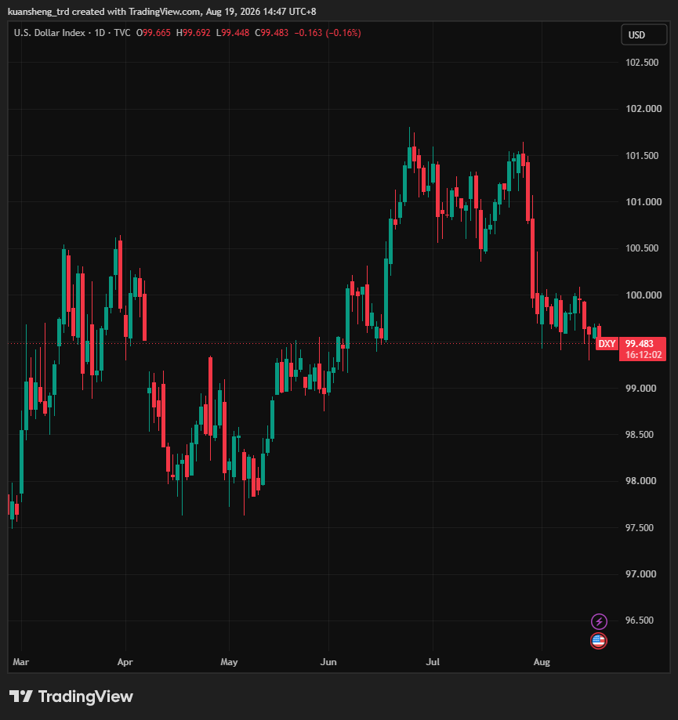
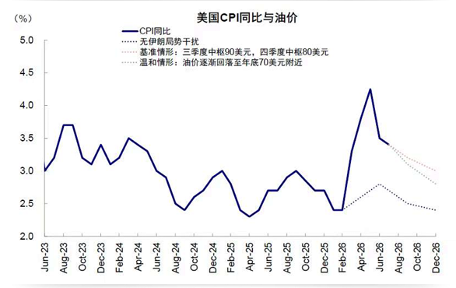
短期驗證
短期美元由避險情緒主導，而非財政疑慮：實際盤面已驗證
兩股力量拔河
中東避險＋油價通膨疑慮
現在進行式風險，市場定價反應快 → 目前占上風
VS
財政信心／供給壓力疑慮
較慢變量，且近期供給以短債為主，時間點較晚（見頁8）
📊
【中金報告二：海外流動性會出問題麼？】圖表｜我們測算，若油價逐步回落到年末70美元，CPI同比或降至2.7%附近 重點關注：反向推論——若中東局勢升溫、油價不回落，CPI路徑可能維持在報告基準情境的更高水準，是短期波動加大的具體依據
結論：短期方向偏強而非趨勢性偏弱，波動率因拔河而放大；一旦中東降溫，方向可能反轉
流動性風險與外匯市場展望｜機密資料
9

Slide 15
政策承諾
沃什改革的承諾：把「大開大合」改成「細水長流」，降低危機重演機率
📊
過去模式
【中金報告一：沃什改革下的「貨幣財政協同」】
圖表1｜準備金規模圍繞充裕水平大幅波動，不足時往往引發流動性危機
重點關注：15年準備金走勢，標註2019年repo危機、2020年美債市場
風險、2023年銀行業風險三次事件發生時的準備金位置
QE衝滿水位 → QT抽到見底 → 引發危機 → 被迫重啟QE，循環往復
新框架承諾
短債置換長債＋銀行去監管，流動性投放「細水長流」而非「大開大合」
但需明確
這是尚在推進中的政策方向，不是已生效的保證，落地進度需持續驗證
流動性風險與外匯市場展望｜機密資料
6

Slide 16
傳導細節
殖利率下降不代表美元同步走弱：要看是哪種「弱」
走弱類型 | 利率預期 | 期限溢價 | 長債殖利率淨效果
乾淨的需求面走弱 | 下修 （更多降息計入） | 同步下降 （避險買盤湧入） | 同步下降幅度較大
滯脹型(Stagflation)走弱 （如中東油價衝擊） | 可能下修 | 維持高位 甚至上升 | 兩股力量抵銷， 殖利率變化小或脫鉤
10年期名目殖利率 ≈ 未來10年預期短端利率路徑平均值（利率預期） ＋ 期限溢價（Term Premium）
重點關注：現在的環境（中東局勢＋油價）較接近滯脹型，不能直接套用「數據差＝殖利率跌＝美元弱」的簡化邏輯
流動性風險與外匯市場展望｜機密資料
14

Slide 17
開場立場
流動性風險機制成立，但三殺尚未觸發——關鍵看兩個條件
資本市場確實共用同一套流動性折現機制——股、債、房的估值與槓桿部位，最終都受銀行體系準備金鬆緊牽動。
但歷史顯示，流動性收縮要演變成資產全面崩盤，需要以下兩個條件同時成立：
條件一
條件二
股債房三殺
收縮速度過快
疊加信用事件
＋
＝
僅單一條件成立時，衝擊多侷限於利率市場本身，不易蔓延全資產類別（詳見頁4歷史比較）
市場來不及調整部位
（如1994年、2013年）
某環節出現實質違約
或流動性斷鏈
（如2008年、2023年）
目前體檢：兩個條件均未成立，但9月16日FOMC、9月18日BOJ兩大決策日待觀察
流動性風險與外匯市場展望｜機密資料
1

Slide 18
我的展望
Warh新框架能解決『速度』問題，但『信用事件』風險交給財政紀律決定
資本市場確實共用同一套流動性折現機制——股、債、房的估值與槓桿部位，最終都受銀行體系準備金鬆緊牽動。
但歷史顯示，流動性收縮要演變成資產全面崩盤，需要以下兩個條件同時成立：
條件一
條件二
股債房三殺
收縮速度過快
疊加信用事件
＋
＝
僅單一條件成立時，衝擊多侷限於利率市場本身，不易蔓延全資產類別（詳見頁4歷史比較）
市場來不及調整部位
（如1994年、2013年）
某環節出現實質違約
或流動性斷鏈
（如2008年、2023年）
目前體檢：兩個條件均未成立，但9月16日FOMC、9月18日BOJ兩大決策日待觀察
Notes:
接下來是我自己做的小結，也就是Warsh改革的情境分析

Slide 19
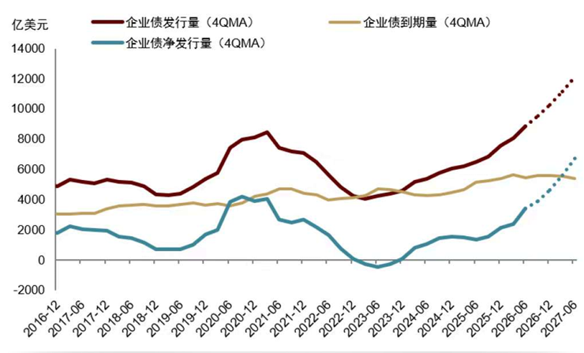
空窗期風險
空窗期風險真實存在，結構性長債誰來承接是關鍵
📊
📊
【中金報告一：沃什改革下的「貨幣財政協同」】
圖表7｜企業債淨發行持續走高
重點關注：未來一年企業債淨融資有望突破2萬億美元，是檢驗銀行承接能力的實戰場
【中金報告一：沃什改革下的「貨幣財政協同」】
圖表13｜米蘭《縮減指南》給出了流動性體系改革的關鍵細節（沿用頁7）
重點關注：13項政策條文與估算金額，說明法規落地需要時間
現在
未來4-6週
Q4 2026起
2027上半年
聯準會早已退出長債買盤
（RMP買短債、持續減MBS）
三季度美債淨發行
84-86%為短債
長債供給壓力有限
發債結構料轉向長債
真正考驗銀行承接能力
H.8資產負債表數據
驗證框架成敗
結論：空窗期風險比較可能是「Q4後逐步發酵」，而非「接下來幾週立即引爆」——短期部位與中長期避險策略應分開處理
流動性風險與外匯市場展望｜機密資料
Notes:
這頁探討的是主要實施風險，也是我自己的看法。

